Slide 1
Primjena trigonometrijskih omjera na pravokutni trokut
Lidija Blagojević, prof.

Slide 2
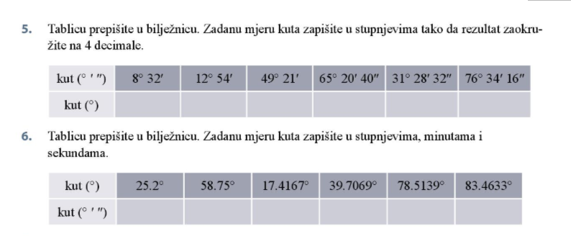
Računanje kutova kalkulatorom (str.156)
DZ ostale
12.9°
65.34444°
25°12’
17°25’0.12’’
83° 27’48’’

Slide 3
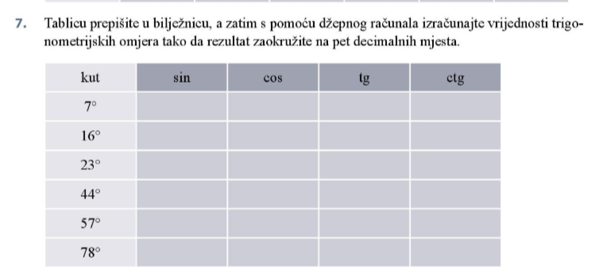
Računanje trig. omjera kalkulatorom (str. 156)
Ostale za DZ
0.275634
0.96126
0.28675
3.48741
0.69466
0.71934
0.96569
1.033553

Slide 4
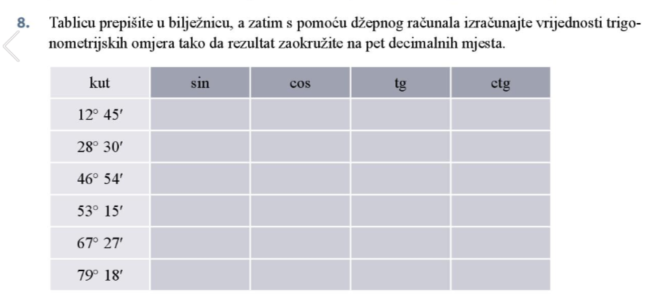
Računanje trig. omjera kalkulatorom (str. 156)
Ostale za DZ, DZ 9. (stra 157)
0.73016
0.68327
1.06862
0.93578
0.80126
0.59832
1.33916
0.74673

Slide 5
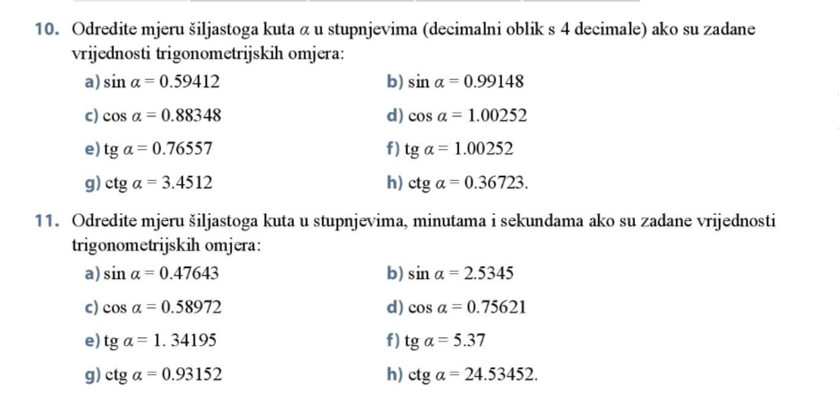
Računanje kutova kalkulatorom
Ostale za DZ
$$b) α=\sin^{−1}\left(0.99148\right)=82.5154°$$
a) $α=36.44992°=36°{26}^{′}59.73′′$
$$h) \operatorname{tg}{α=\frac{1}{ctgα}=\frac{1}{0.36723}=2.72309}$$
$$α={tg}^{−1}\left(2.72309\right)=69.8353°$$
g)$16.15917°$
$$d) α=\cos^{−1}\left(0.75621\right)=40°{52}^{′}8′′$$
$$h) \operatorname{tg}{α=\frac{1}{ctgα}=\frac{1}{24.53452}=0.04076}$$
$$α={tg}^{−1}\left(0.04076\right)=2°{20}^{′}2′′$$

Slide 6
Primjena na pravokutni trokut

Slide 7
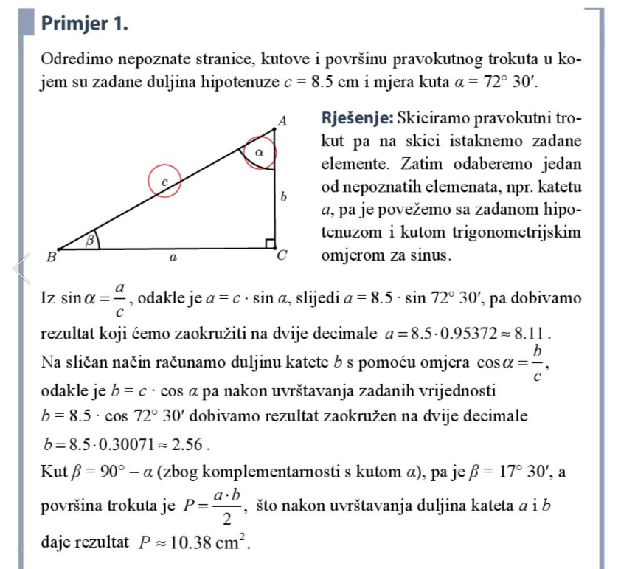

Slide 9
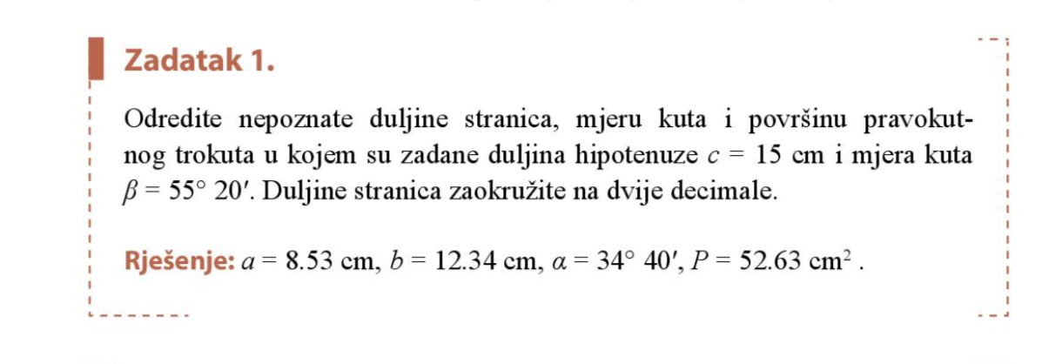
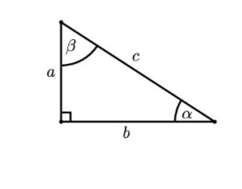
$cosβ=\frac{a}{c}$ pa je $a=c cosβ=8.53$
Stranicu b možemo i po Pitagori a možemo i preko sinusa. Kut alfa dobijemo da od 90°oduzmemo beta. Površina pravokutnog trokuta je $P=\frac{a∙b}{2}$

Slide 10
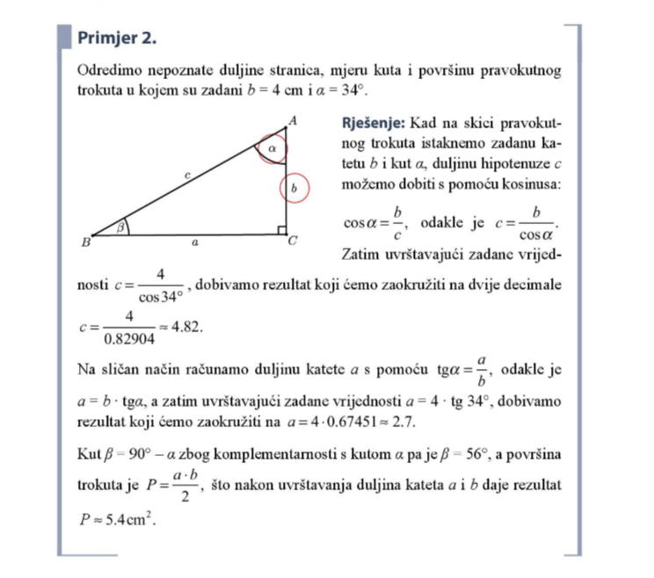
DZ ZAD 2

Slide 11
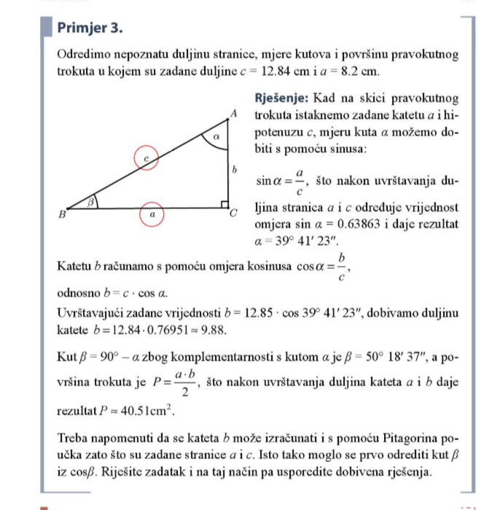
DZ ZAD 3

Slide 12
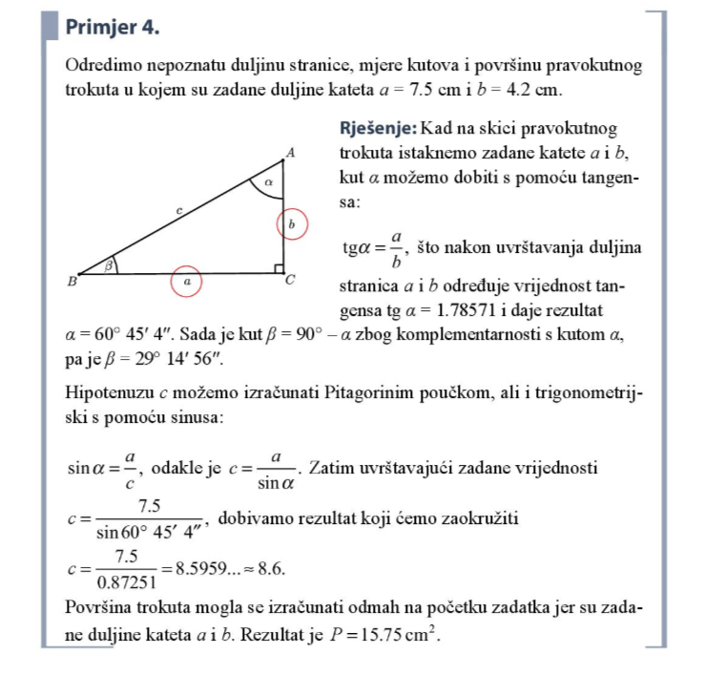
DZ ZAD 4

Slide 13
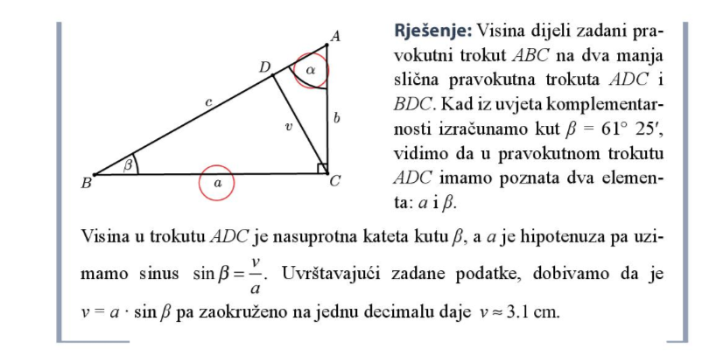
DZ ZAD 5

Slide 14
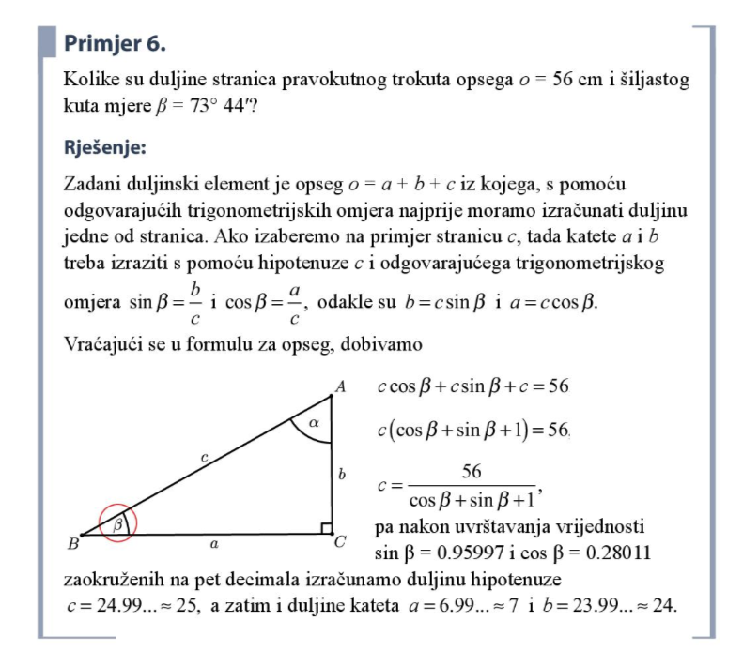
DZ ZAD 6

Slide 15
Zadatci, str. 164.
$$α=75°$$
$$a=4 m$$
__________
c = ?
zid
ljestve
Kut prema tlu
$$sinα=\frac{a}{c} pa je c=\frac{a}{sinα}=4.14 cm$$

Slide 16
DZ ZAD 14, 15, 16
Put zrakoplova
$$v=240\frac{km}{h}$$
$$t=10 min=0.167 h$$
$$a=5900 m=5.9 km$$
____________________________
$$v=\frac{s}{t}$$
$s=v∙t=240∙0.167=40 km$, to je put zrakoplova, odnosno c u trokutu.
$$sinα=\frac{a}{c}=\frac{5.9}{40}=0.1475$$
$$α=\sin^{−1}\left(0.1475\right)=8°{28}^{′}55′′$$
visina
kut uzletanja

